Slide 2
Treinamento
Tema do treinamento
Matéria do treinamento
Especificidade do dia
Professor Willians Martins de Morais
contato@williansmartins.com
Abril / 2014

Slide 3

Revisão da aula anterior

Slide 4
Desenvolvimento Web
Workflow de desenvolvimento
Desenvolvimento
QA + Homologação
Produção

Slide 5
Desenvolvimento Web
Desenvolvimento
HTML
CSS + JS
Backend

Slide 6
Desenvolvimento Web
Organização
ANTES
HTML
CSS
JS
Backend

Slide 7

Desenvolvimento Web
Inline
No arquivo
Externo
Preprocessor

Slide 8

Desenvolvimento Web
Table’s
Div’s
Semântico

Slide 9

Desenvolvimento Web
Interno
Externo
Módulos
Frameworks
Servidor

Slide 10

Desenvolvimento Web
Backend
Interno
Externo
Frameworks
Api’s

Slide 11




CSS - Preprocessors

Slide 12

Hands-on

Slide 13
Ambientes de teste
Local
Intranet
Internet

Slide 14
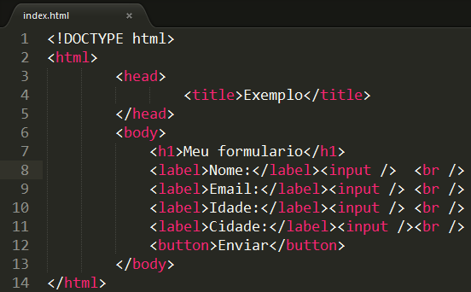
Hands on

Slide 15
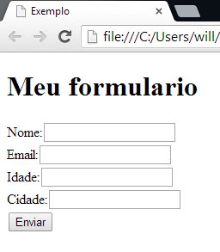
Hands on

Slide 16
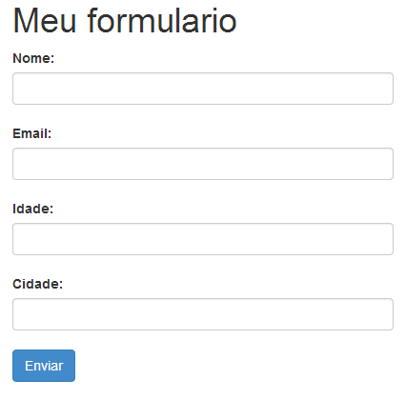
Hands on

Slide 17



Bibliografias
http://slid.es/liperuf/css-pre-processadores
http://getbootstrap.com/
http://validator.w3.org/
http://caniuse.com/

